Slide 1
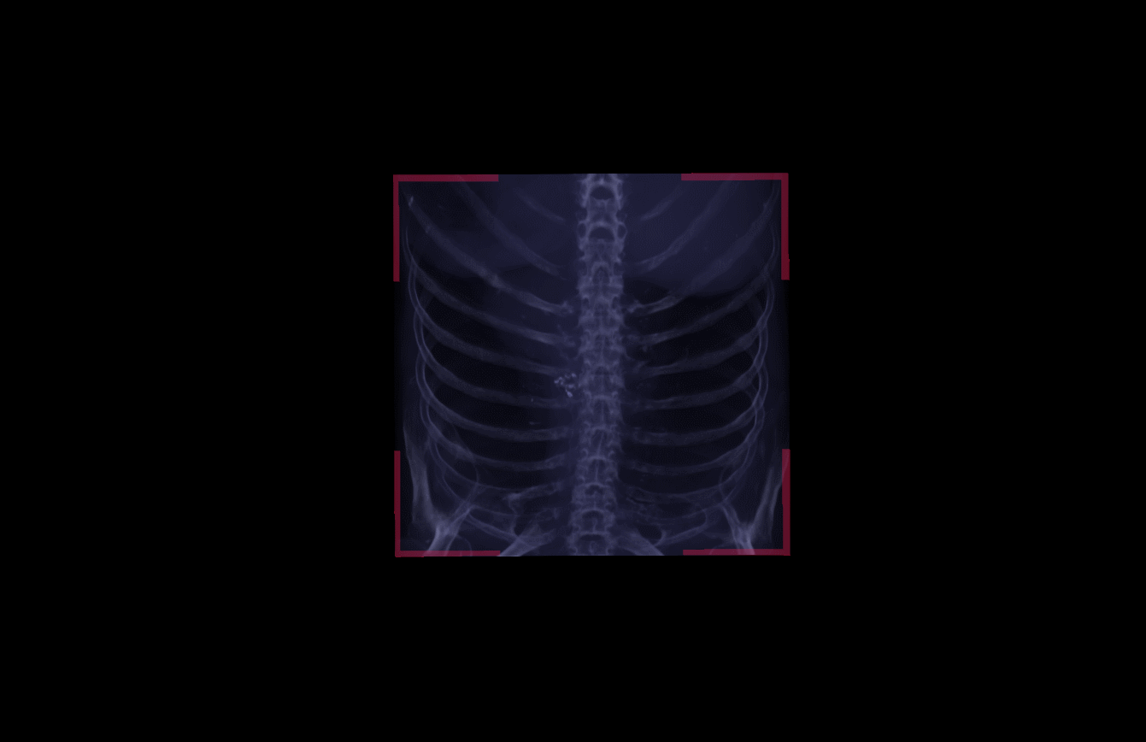
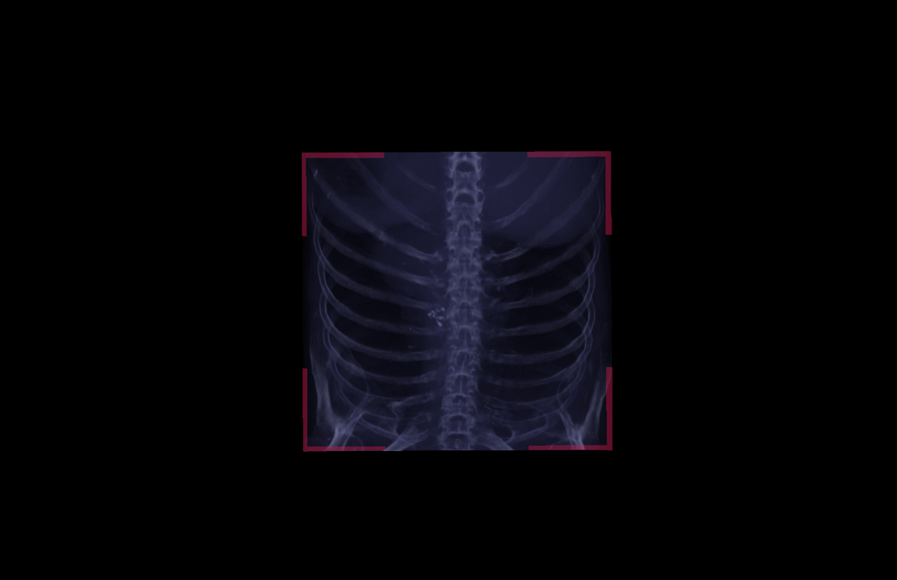
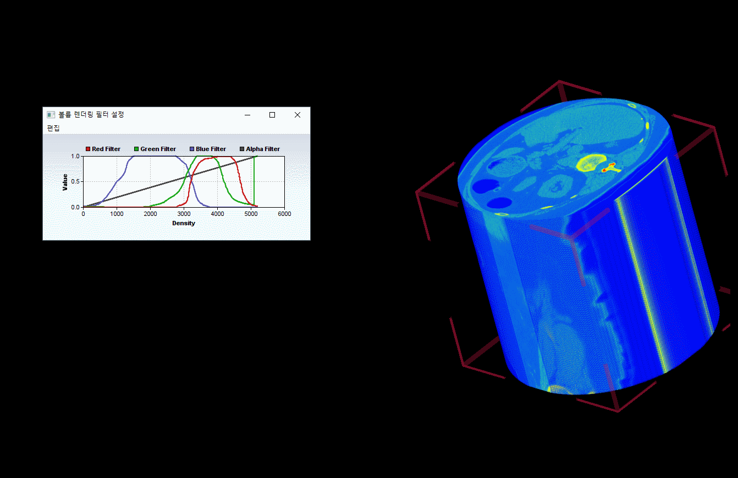

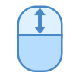

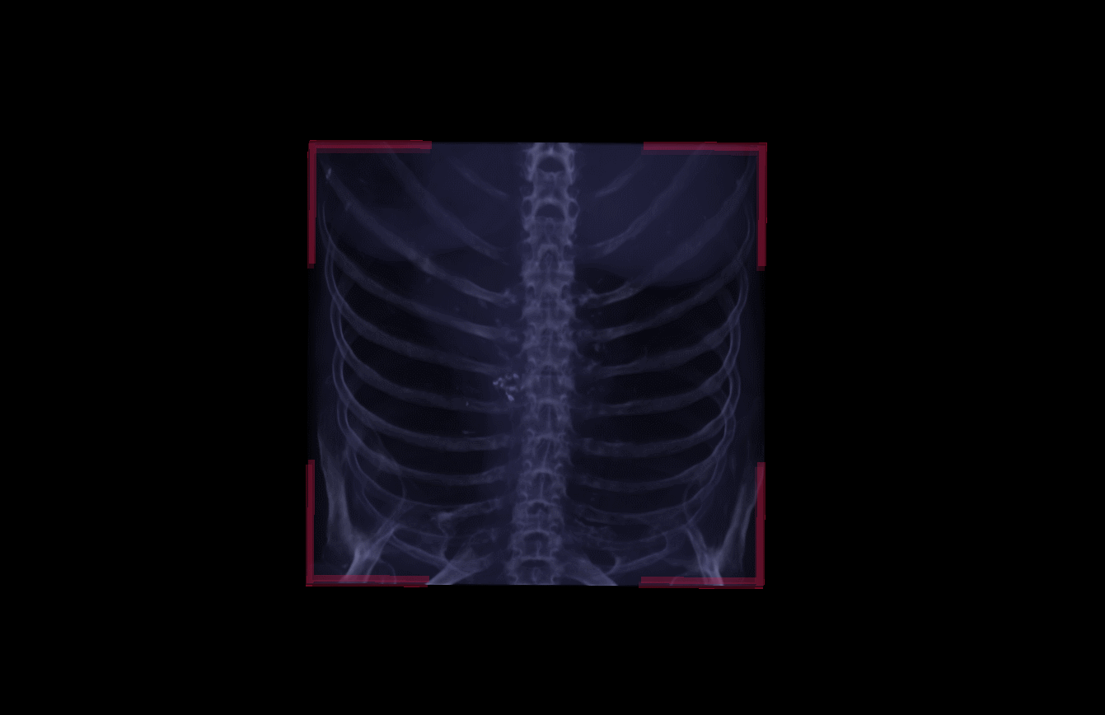
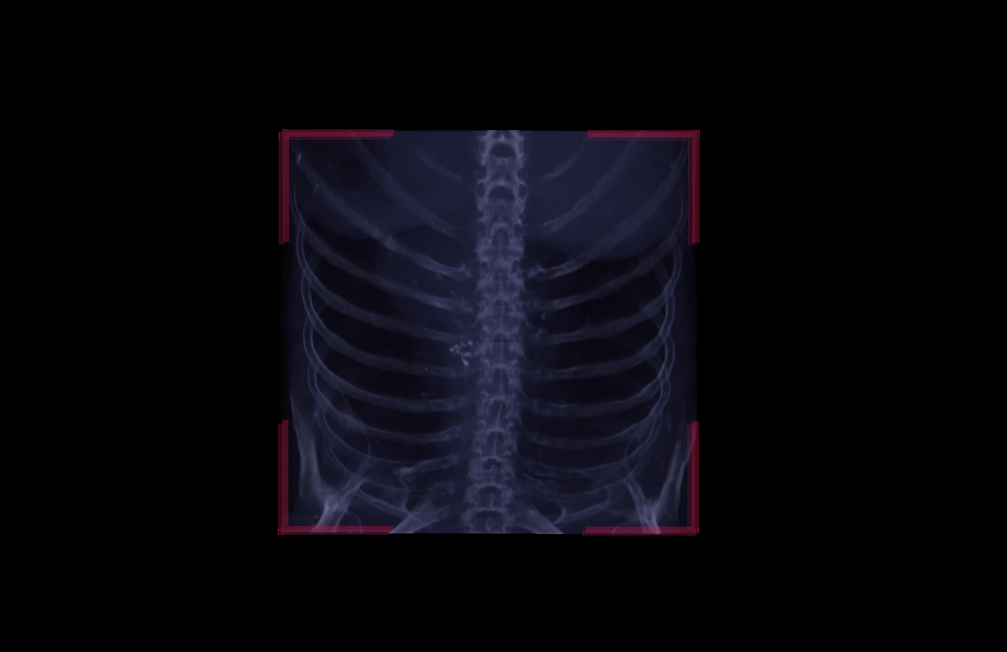
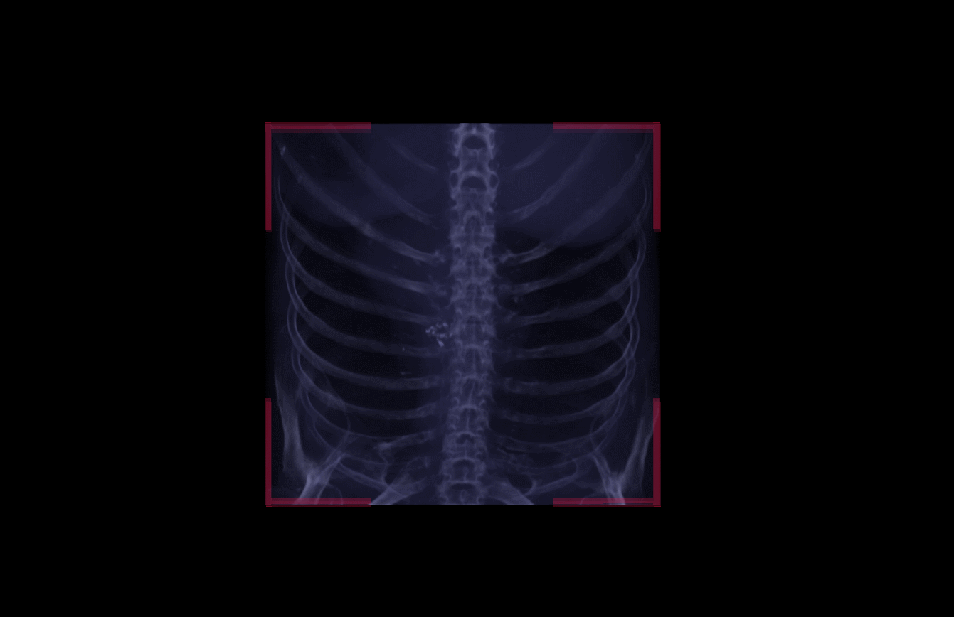

볼륨 시점 이동
볼륨 확대/축소
볼륨 필터 설정
볼륨 Pitch 회전
볼륨 Yaw 회전
볼륨 Roll 회전
Y
Y
Y
Z
Z
Z
X
X
X

Slide 2
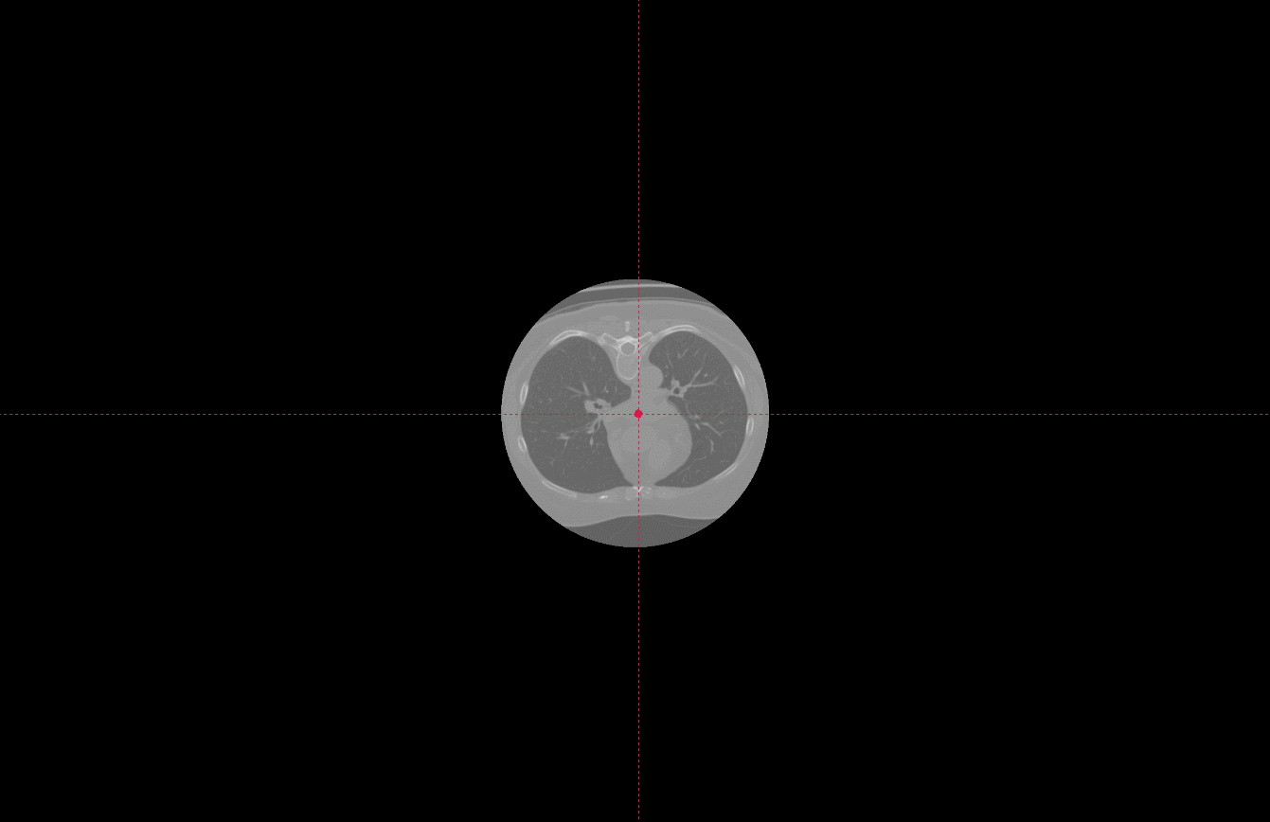
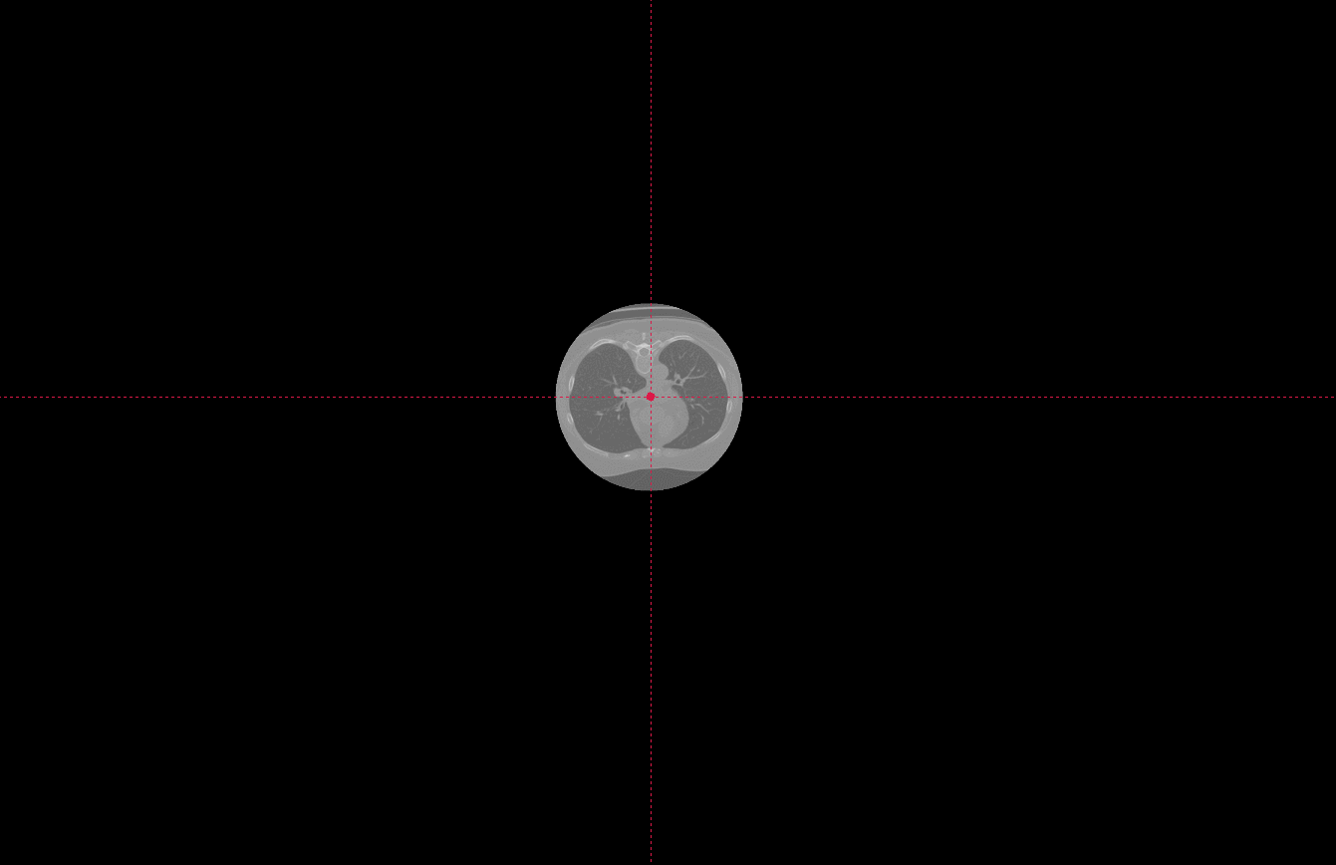
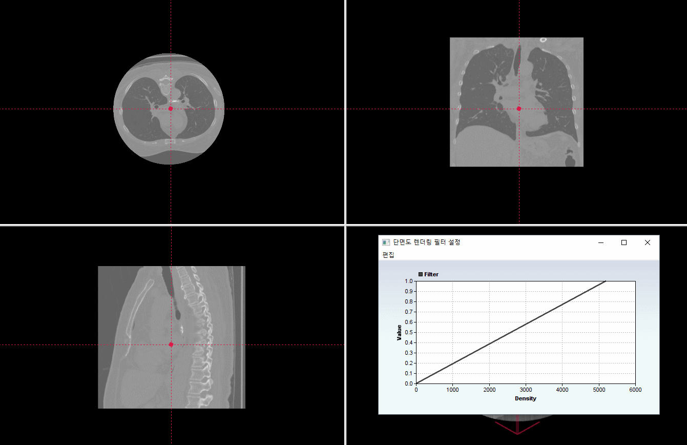
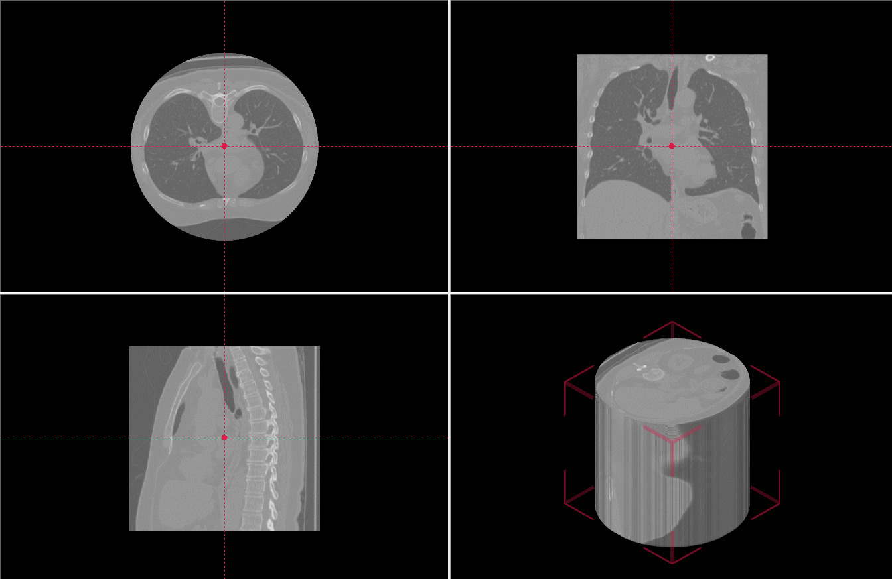
단면도 오프셋 이동
단면도 확대/축소
단면도 필터 설정
평면도 깊이 이동
정면도 깊이 이동
측면도 깊이 이동
Ctrl
Ctrl
Ctrl

